Slide 1
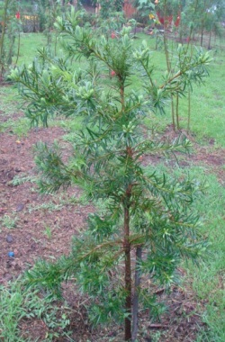
ESCUELA POLITÉCNICA DEL EJÉRCITO
DEPARTAMENTO DE CIENCIAS DE LA VIDA
INGENIERÍA EN BIOTECNOLOGÍA
ESTABLECIMIENTO DE UN PROTOCOLO DE DESINFECCIÓN, INDUCCIÓN Y MULTIPLICACIÓN IN VITRO A PARTIR DE SEGMENTOS APICALES DE PLANTAS JUVENILES DE Podocarpus oleifolius.
PREVIA LA OBTENCIÓN DE TÍTULO DE:
INGENIERA EN BIOTECNOLOGÍA
ELABORADO POR:
MIREYA ESTEFANÍA GALÁRRAGA CAÑIZARES
Directora: Ing. Norman Soria, MSc.
Codirector: Quim. Jaime Gia, MSc.

Slide 2
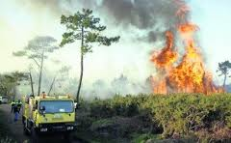
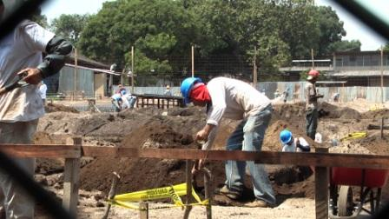
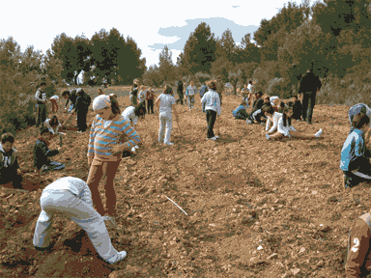
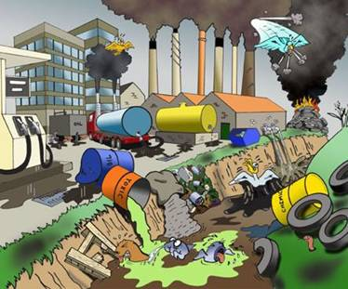
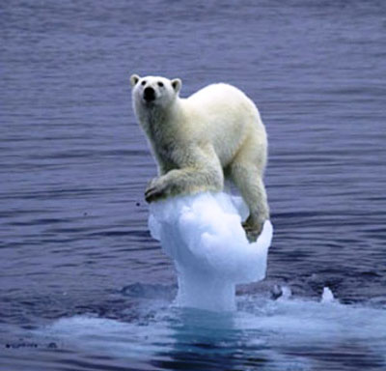
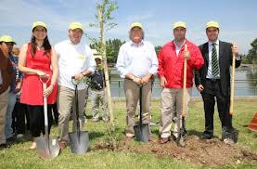
Introducción
Problema

Slide 3
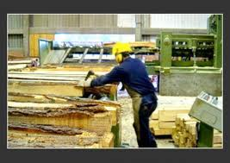
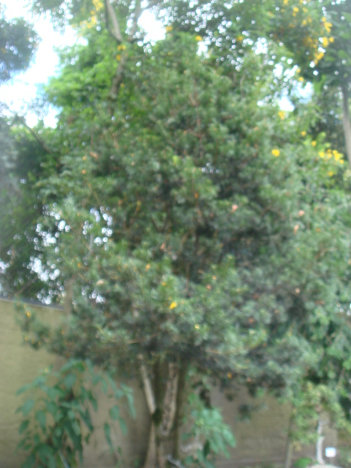
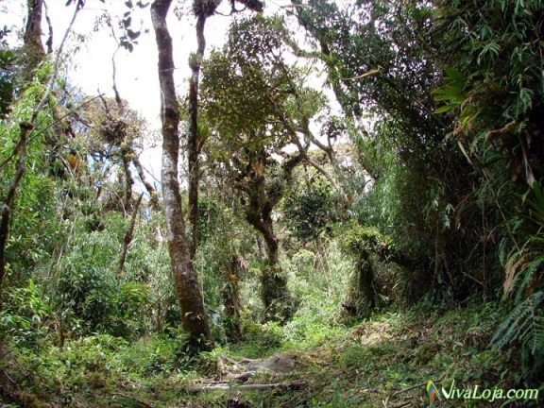
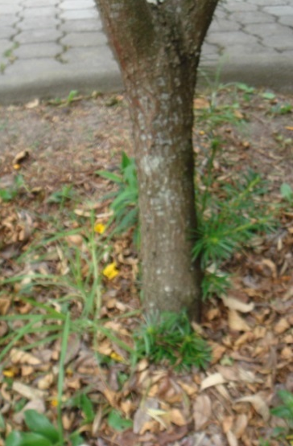
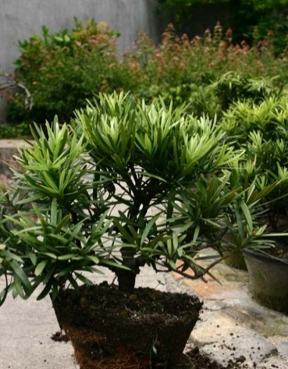
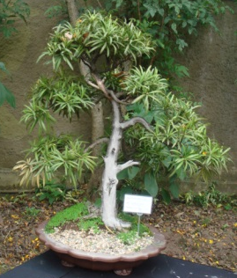
Introducción
Justificación
IMPORTANCIA
Económica
Social
Ambiental

Slide 4
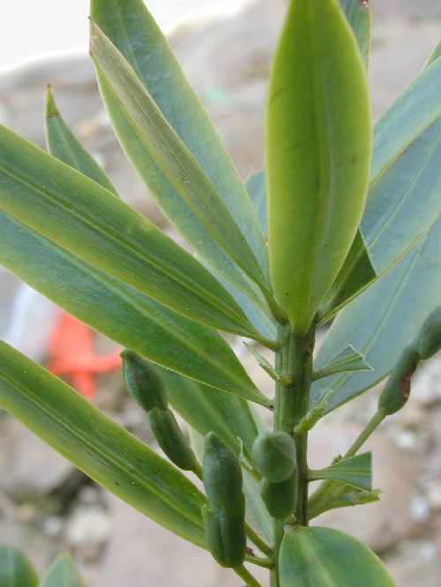
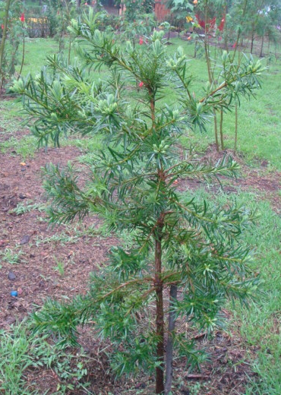
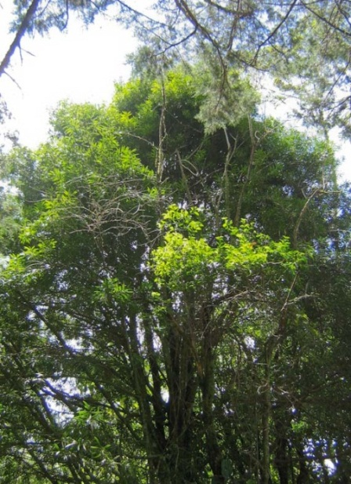
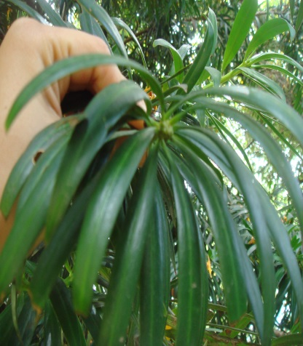
Podocarpus oleifolius

Slide 5
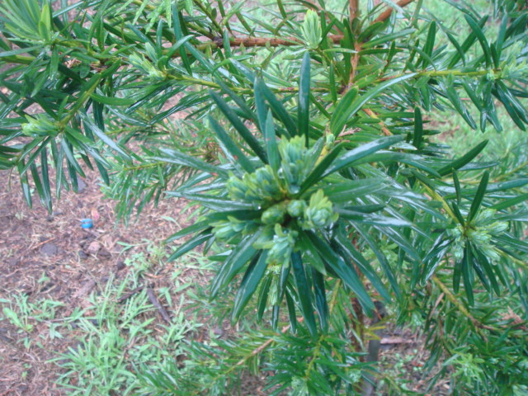
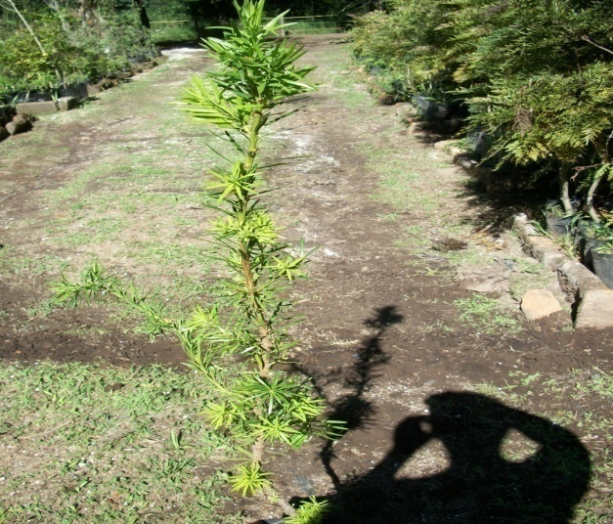
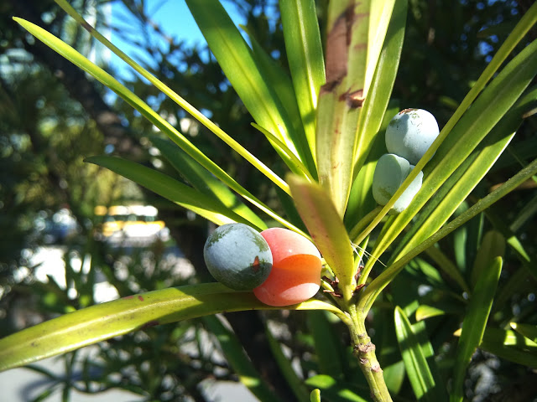
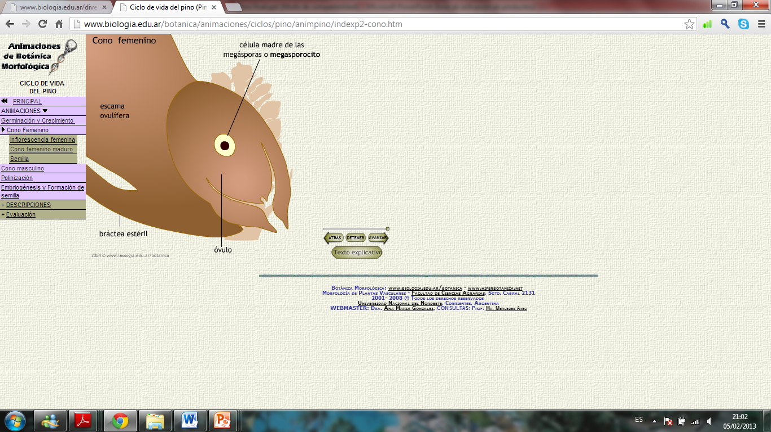
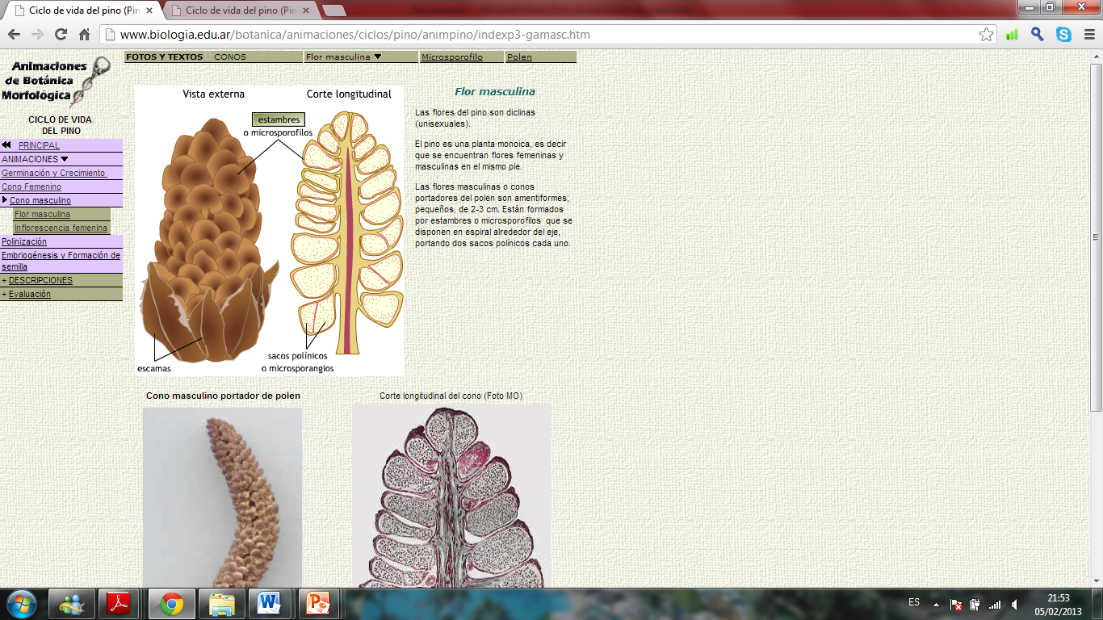
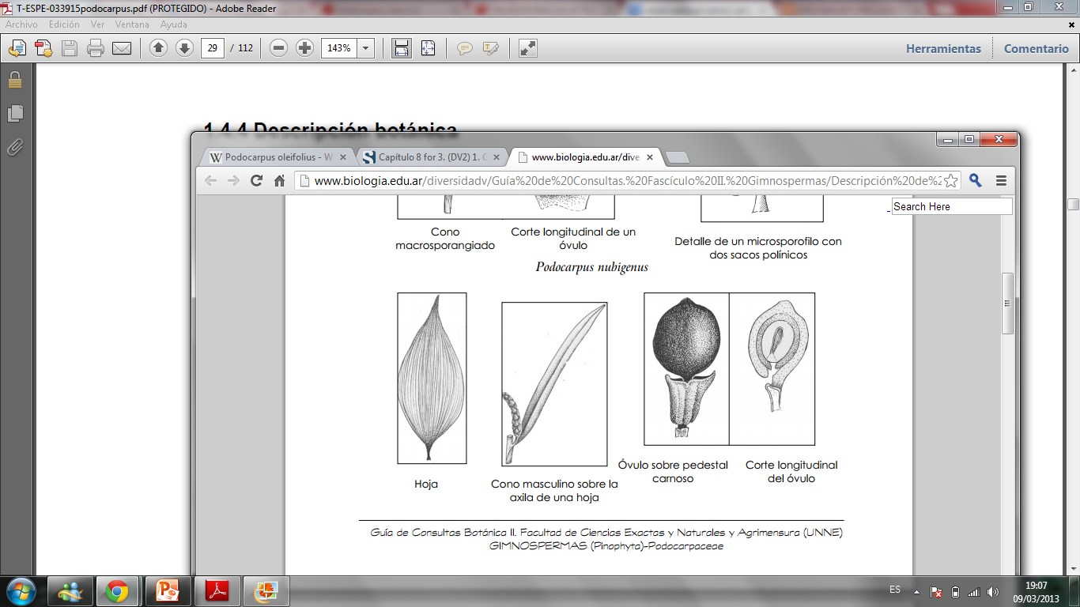
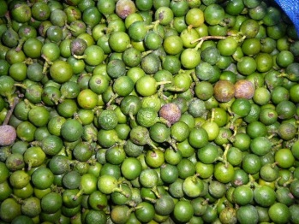
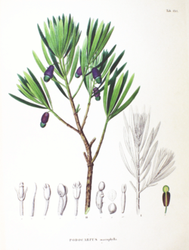
Descripción botánica
Árbol dioco
Hojas lanceoladas con punta espinosa
Conos masculinos laterales
Conos femeninos en pedúnculos axilares
Sexual
Semillas – trat. pre-germinativo
Aspectos reproductivos
Asexual
Estacas o acodos de raíz y ramas

Slide 6
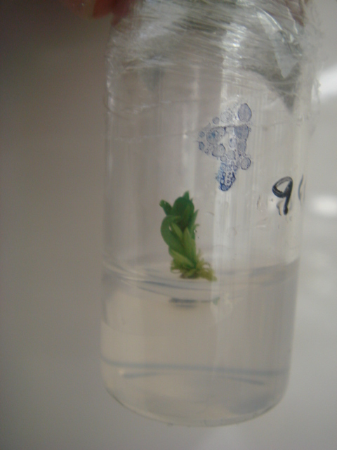
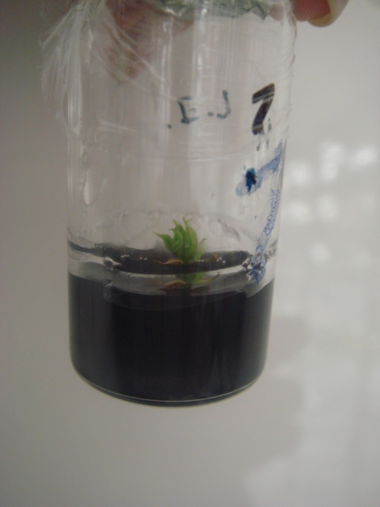
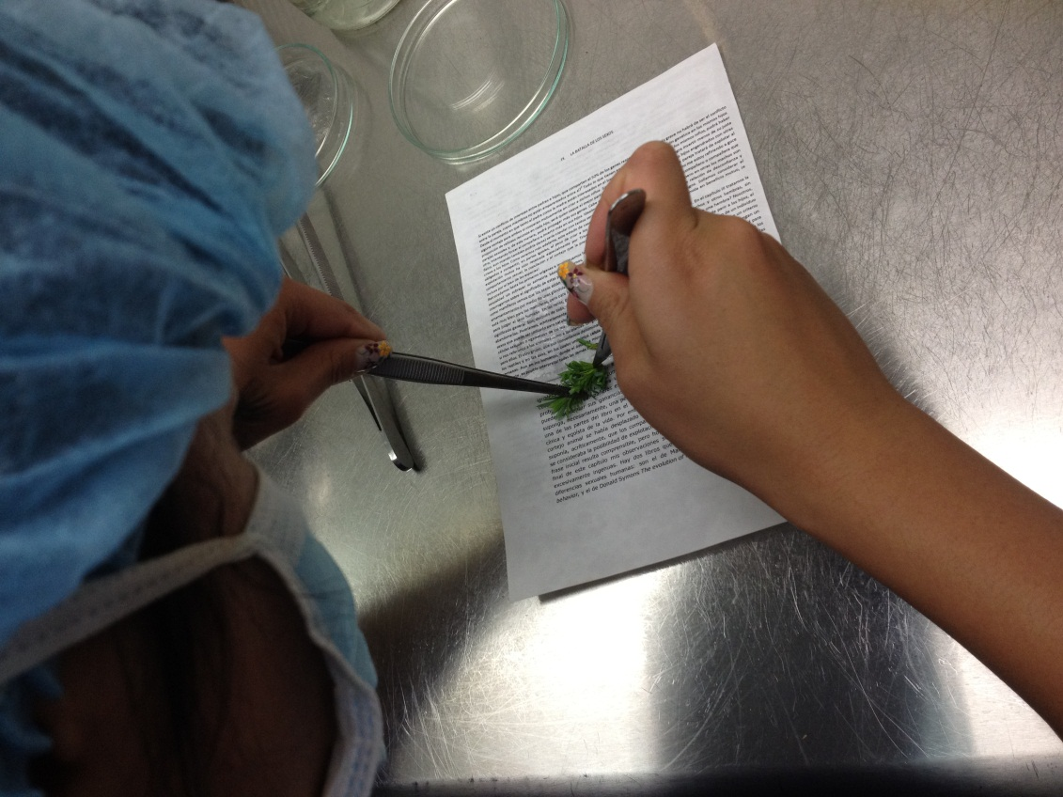
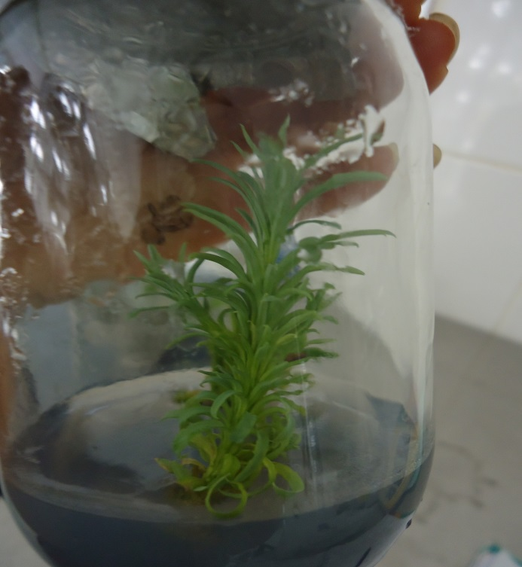
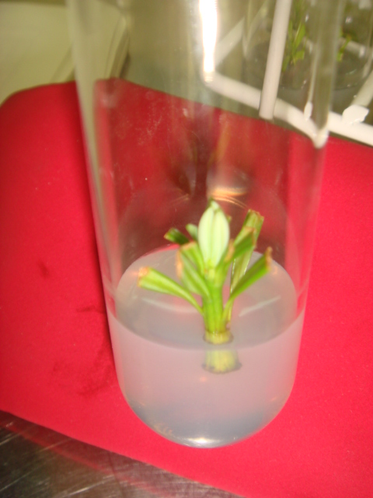
Cultivo in vitro
TOTIPOTENCIA CELULAR
Aplicaciones
Plantas libres de patógenos
Reducción del tiempo
Propagación masiva
Conservación de germoplasma
Mejoramiento genético

Slide 7
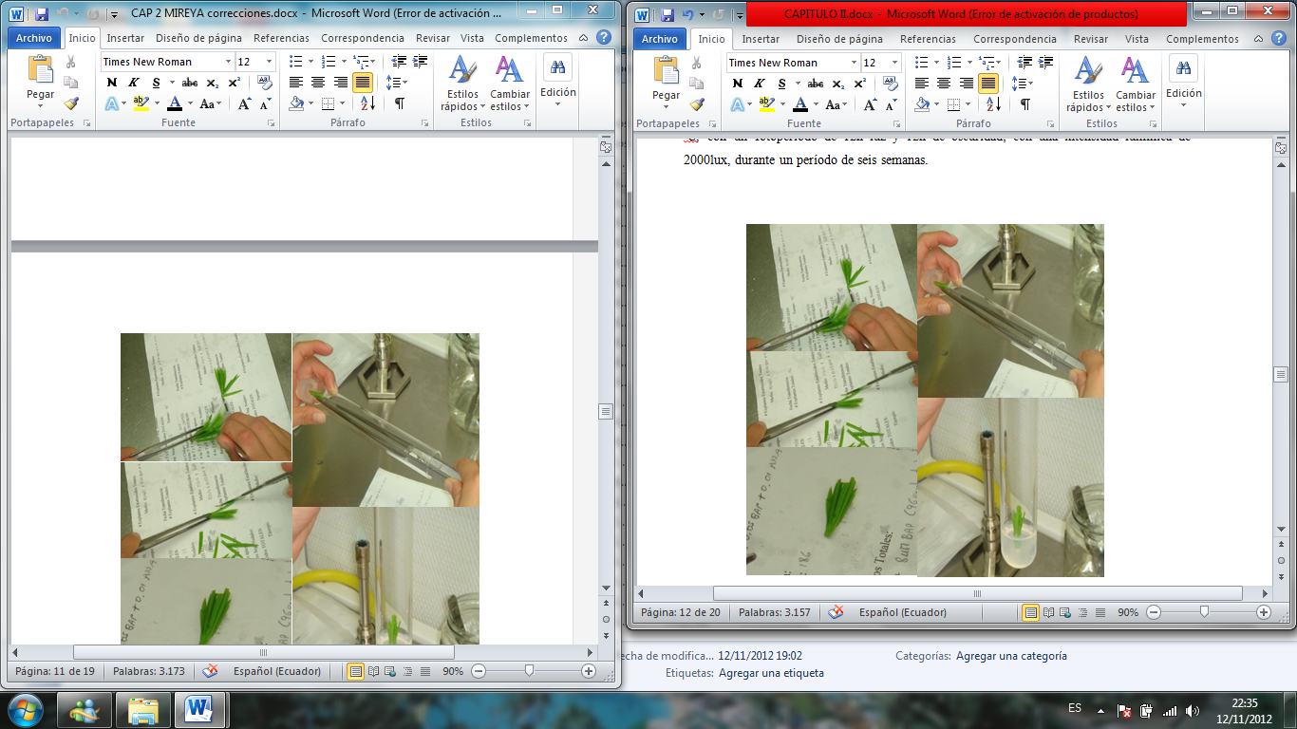
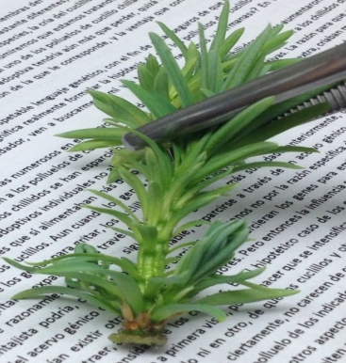
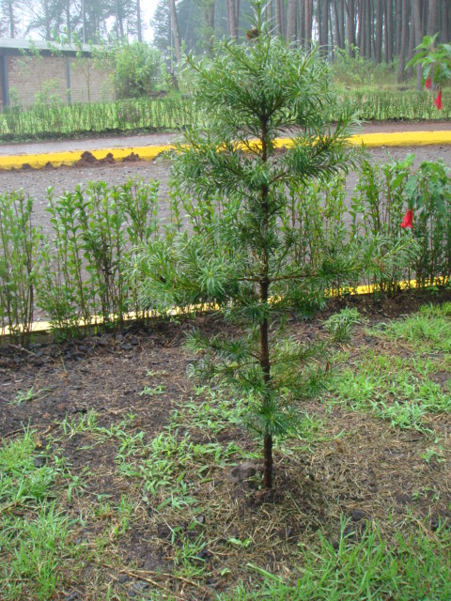
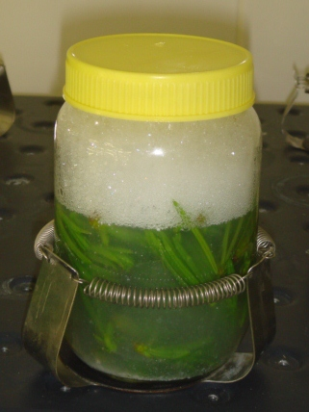
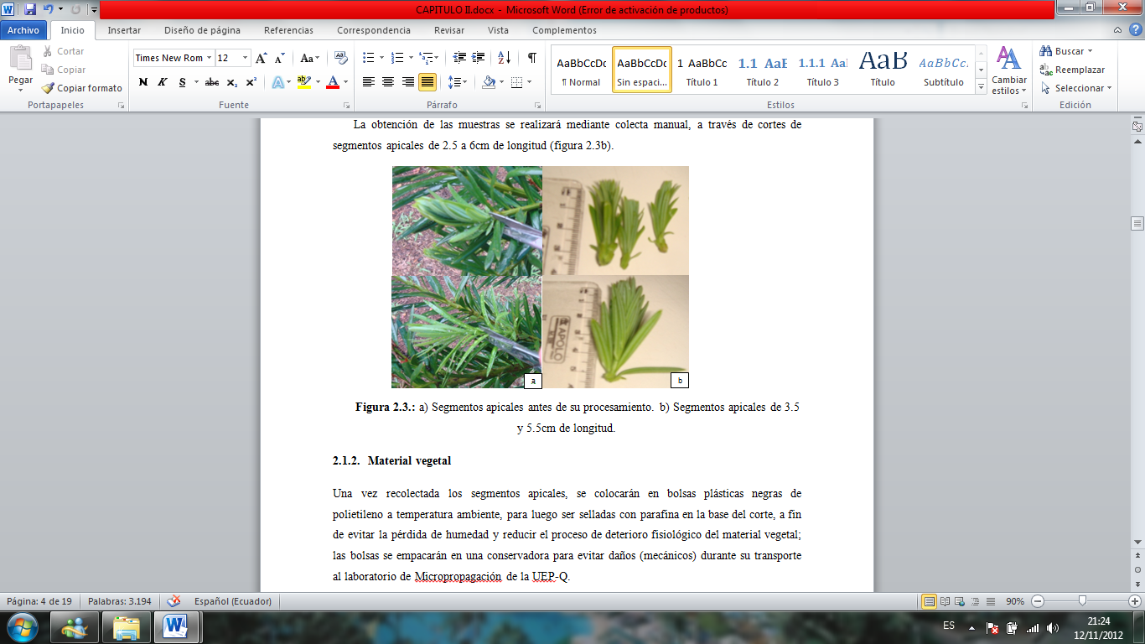
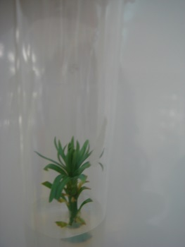
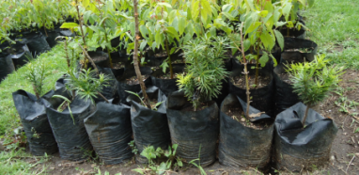
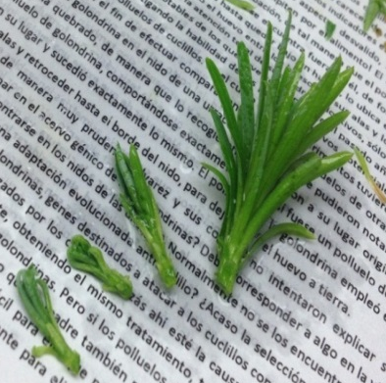
Organogénesis directa
Planta Madre
ETAPA 4
Enraizamiento
ETAPA 1
Desinfección
Explante
ETAPA 0
Preparación de la planta madre
ETAPA 2
Establecimiento
ETAPA 3
Multiplicación
ETAPA 5
Aclimatización

Slide 8
Objetivos
GENERAL
Establecer un protocolo de desinfección, inducción y multiplicación in vitro a partir de segmentos apicales de plantas juveniles de Podocarpus oleifolius.
Implementar y optimizar un protocolo de desinfección adecuado en segmentos apicales de plantas juveniles de Podocarpus oleifolius para el control y eliminación de la contaminación microbiana.
Evaluar la composición adecuada del medio de cultivo para lograr el establecimiento in vitro de Podocarpus oleifolius utilizando segmentos apicales.
Determinar el efecto de diferentes combinaciones y dosis de reguladores de crecimiento vegetal en la propagación in vitro a partir de segmentos apicales de Podocarpus oleifolius.
Elaborar una publicación científica para difundir los resultados.
ESPECÍFICOS

Slide 9
Hipótesis
Existe un protocolo de desinfección, inducción y multiplicación in vitro a partir de segmentos apicales de plantas juveniles Podocarpus oleifolius, que puede ser utilizado como estrategia de conservación para la repoblación de los parques y jardines del Distrito Metropolitano de Quito.

Slide 10
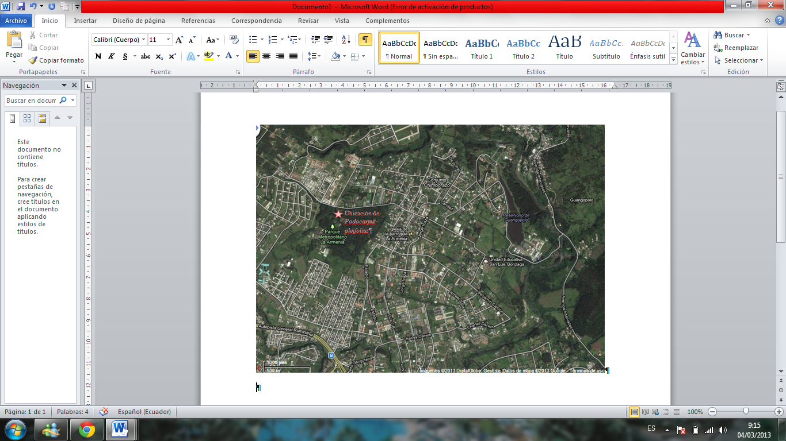
MATERIALES Y MÉTODOS
Vivero la Armenia - Conocoto
FASE DE CAMPO

Slide 11
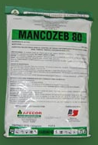
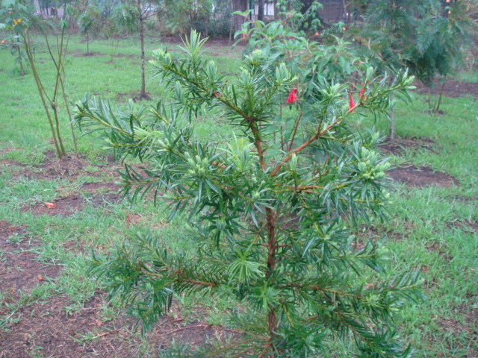
MATERIALES Y MÉTODOS
Recolecta de material vegetal
Tratamiento fitosanitario
Segmentos apicales 3 y 6 cm

Slide 12
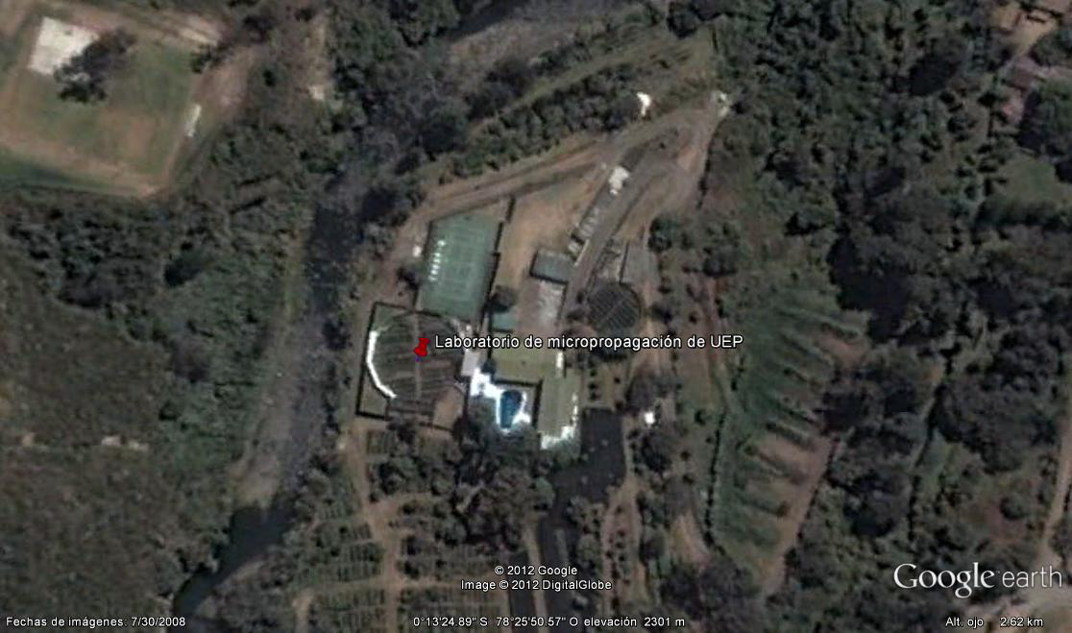
MATERIALES Y MÉTODOS
Fase de laboratorio
Laboratorio de Micropropagación y Cultivo de Tejidos Vegetales, UEP-Q

Slide 13
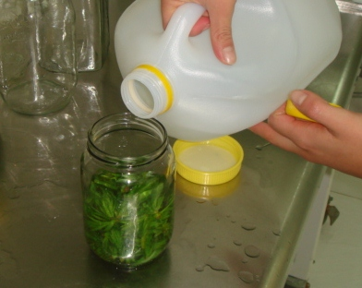
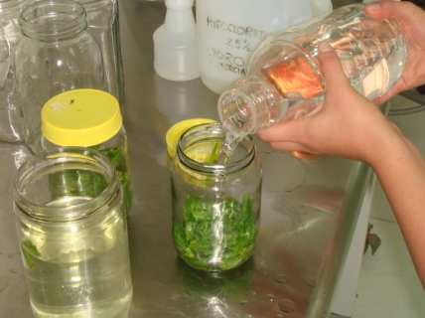
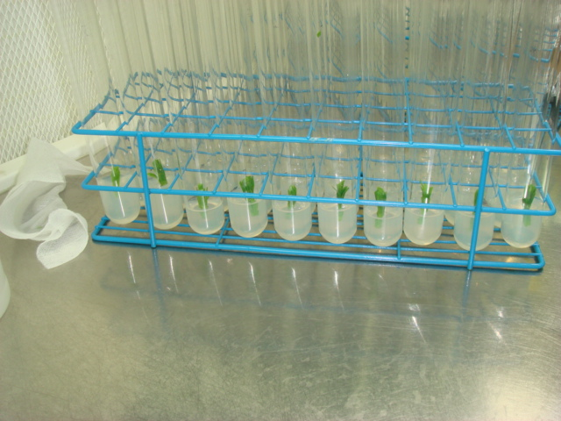
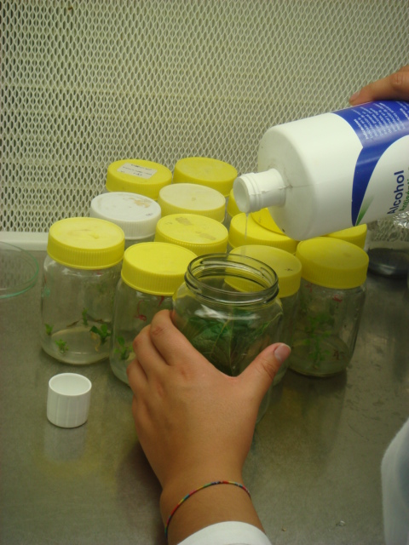
MATERIALES Y MÉTODOS
DESINFECCIÓN
Lavado con detergente
Desinfección química
NaClO
Enjuague
Enjuague
Desinfección química Etanol
Incubación

Slide 14
DESINFECCIÓN
Diseño estadístico
Niveles y tratamientos del diseño completamente al azar (DCA)
Niveles y tratamientos | Concentraciones de NaClO | Repeticiones
1 | 1 % | 20
2 | 1.25 % | 20
3 | 1.5 % | 20
4 | 1.75 % | 20
Total= 4 |  | Total= 80

Slide 15
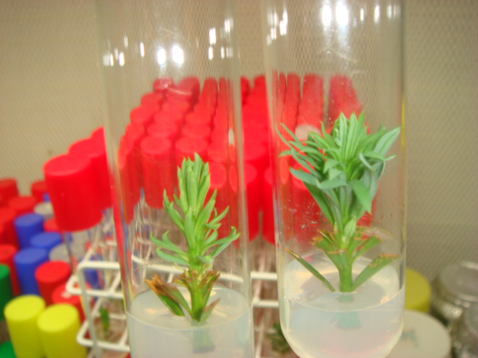
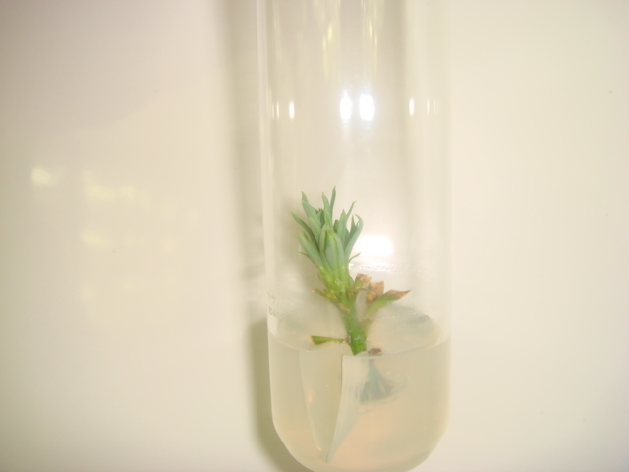
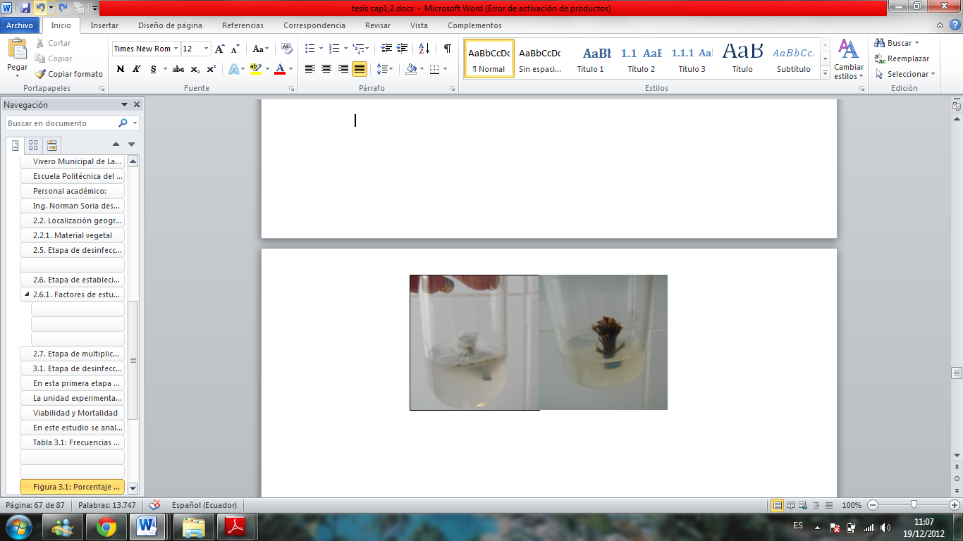
Variables Evaluadas
Unidad experimental
Contaminación fúngica
Viables
Necrosis

Slide 16
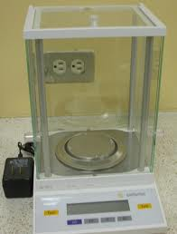



MATERIALES Y MÉTODOS
ESTABLECIMIENTO
Medio de cultivo
Autoclavado
Cortes
Desinfección
Incubación
Cultivaron

Slide 17
ESTABLECIMIENTO
Diseño estadístico
Niveles y tratamientos del diseño completamente al azar con arreglo factorial con dos factores
TRATAMIENTOS |  | FACTOR 2
 |  | C₁ | C₂ | C₃
FACTOR 1 | M₁ | M₁ x C₁ | M₁ x C₂ | M₁ x C₃
 |  | MS x 0 mg.L⁻¹ BAP | MS x 0.5 mg.L⁻¹ BAP | MS x 1 mg.L⁻¹ BAP
 | M₂ | M₂ x C₁ | M₂ x C2 | M₂ x C₃
 |  | MS/2 x 0 mg.L⁻¹ BAP | MS/2 x 0.5 mg.L⁻¹ BAP | MS/2 x 1 mg.L⁻¹ BAP

Slide 18



Unidad experimental
Variables
1
2
3
4
Longitud
Inducción a brotación

Slide 19




MATERIALES Y MÉTODOS
MULTIPLICACIÓN
Establecimiento
Cortes
Medio de Cultivo
Cultivo
Incubación

Slide 20
MULTIPLICACIÓN
Diseño estadístico
Tratamientos del diseño completamente al azar con arreglo factorial de dos factores
Tratamientos |  | FACTOR 2
 |  | CA₁ | CA₂ | CA₃ | CA₄
FACTOR 1 | CB₁ | CB₁ x CA₁ | CB₁ x CA₂ | CB₁ x CA₃ | CB₁ x CA₄
 |  | 0 mg.L⁻¹ BAP x 0 mg.L⁻¹ AIB | 0 mg.L⁻¹ BAP x 0.4 mg.L⁻¹ AIB | 0 mg.L⁻¹ BAP x 0.6 mg.L⁻¹ AIB | 0 mg.L⁻¹ BAP x 0.8 mg.L⁻¹ AIB
 | CB₂ | CB₂ x CA₁ | CB₂ x CA₂ | CB₂ x CA₃ | CB₂ x CA₄
 |  | 2 mg.L⁻¹ BAP x 0 mg.L⁻¹ AIB | 2 mg.L⁻¹ BAP x 0.4 mg.L⁻¹ AIB | 2 mg.L⁻¹ BAP x 0.6 mg.L⁻¹ AIB | 2 mg.L⁻¹ BAP x 0.8 mg.L⁻¹ AIB
 | CB₃ | CB₃ x CA₁ | CB₃ x CA₂ | CB₃ x CA₃ | CB₃ x CA₄
 |  | 3 mg.L⁻¹ BAP x 0 mg.L⁻¹ AIB | 3 mg.L⁻¹ BAP x 0.4 mg.L⁻¹ AIB | 3 mg.L⁻¹ BAP x 0.6 mg.L⁻¹ AIB | 3 mg.L⁻¹ BAP x 0.8 mg.L⁻¹ AIB
 | CB₄ | CB₄ x CA₁ | CB₄ x CA₂ | CB₄ x CA₃ | CB₄ x CA₄
 |  | 4 mg.L⁻¹ BAP x 0 mg.L⁻¹ AIB | 4 mg.L⁻¹ BAP x 0.4 mg.L⁻¹ AIB | 4 mg.L⁻¹ BAP x 0.6 mg.L⁻¹ AIB | 4 mg.L⁻¹ BAP x 0.8 mg.L⁻¹ AIB

Slide 21



Unidad experimental
Variables
Longitud
# brotes

Slide 22


RESULTADOS Y DISCUSIÓN
DESINFECCIÓN

Slide 23
    Viabilidad, Necrosis y Contaminación
Viabilidad

Slide 24
RESULTADOS Y DISCUSIÓN
ESTABLECIMIENTO
Escala arbitraria para inducción a la brotación
1
2
3
4

Slide 25
Inducción a la brotación

Slide 26


    Longitud del segmento apical
Segmento apical 4.5 cm
Segmentos apicales de distintas longitudes
Segmento apical 5.2 cm

Slide 27
    Longitud del segmento apical

Slide 28


RESULTADOS Y DISCUSIÓN
MULTIPLICACIÓN
Números de Brotes

Slide 29
RESULTADOS Y DISCUSIÓN
MULTIPLICACIÓN
1er Subcultivo: # Brotes

Slide 30
2do Subcultivo: # Brotes

Slide 31
3er Subcultivo: # Brotes

Slide 32

RESULTADOS Y DISCUSIÓN
MULTIPLICACIÓN
Longitud de la yema apical (cm)

Slide 33
RESULTADOS Y DISCUSIÓN
MULTIPLICACIÓN
1er Subcultivo: Longitud de la yema apical (cm)

Slide 34
2do Subcultivo: Longitud de la yema apical (cm)

Slide 35
3er Subcultivo: Longitud de la yema apical (cm)

Slide 36





CARBÓN ACTIVADO

Slide 37
TASA DE MULTIPLICACIÓN

Slide 38


Difusión del trabajo

Slide 39
CONCLUSIONES
Se determinó que el tratamiento T2 (Hipoclorito de Sodio al 1.25 % durante 10 minutos y 70 % de alcohol durante 30 segundos) propuesto para la etapa de desinfección, presentó los menores porcentajes de contaminación fúngica (15 %) y de explantes necrosados (15 %), y por lo tanto el mayor índice de viabilidad (70 %).
Mayores concentraciones de la solución de hipoclorito de sodio al 1.25 %, causaron la muerte del tejido en los explantes. Por el contrario, concentraciones más bajas al tratamiento óptimo (T2) ocasionaron más pérdidas de explantes por presencia de contaminantes.
Se encontró que en la etapa de establecimiento in vitro con el medio de cultivo MS en su concentración completa, sin suplemento de BAP (T1) fue el más efectivo para la variable longitud del segmento apical, ya que el valor de la media fue 4.92 cm.
La mejor formulación nutritiva para la inducción a la brotación en la etapa de establecimiento in vitro fue el tratamiento T1 es decir MS sin concentración de BAP con el 90 % de brotación en yemas apicales.

Slide 40
En los ensayos de multiplicación in vitro, el tratamiento T13, medio MS con altas concentraciones de BAP (4 mg.L⁻¹) presentó los mejores resultados para la variable longitud de la yema apical, con la media más altas en relación a los demás tratamientos. En el primer con 1.92 cm, 1.75 cm en el segundo y 1.23 cm en el tercer subcultivo.
La variable número de brotes en la etapa de multiplicación in vitro presentó mejores resultados en el tratamiento T13 con una dosis alta de 4 mg.L⁻¹ de BAP y con una media de 3 brotes/explante en el primer subcultivo, 2 brotes/explante en el segundo y tercer subcultivo, lo cual es un resultado muy alentador para la propagación masiva de plantas clones de esta especie.
Se alcanzaron tres subcultivos para el cultivo in vitro de esta especie debido a una disminución del número de brotes por explante conforme se seccionó del primer al segundo subcultivo, lo cual se debió a cambios genéticos, tipo de explante, descenso de la capacidad morfogénica de los tejidos y un agotamiento fisiológico evidenciado al envejecer las células de los nuevos brotes como cambio de color, forma y tamaño.
Con la presente tesis se establece un método reproducible para la micropropagación del romerillo en Ecuador, y sirve como pauta para la implementación de un sistema de propagación a gran escala.

Slide 41
RECOMENDACIONES
Para un buen manejo de la contaminación fúngica es recomendable utilizar material vegetal joven proveniente de plantas madres de invernadero protegidas de agentes contaminantes (bacterias, hongos, insectos, etc) durante algún tiempo.
Es recomendable mantener todas las condiciones de asepsia durante la siembra de explantes en la cámara de flujo laminar para evitar fuentes de contaminación externa que alteren los resultados de la investigación
Es adecuado realizar más repeticiones en las diferentes etapas de la presente investigación a fin de poder encontrar mejores diferencias significativas.
Con el objetivo de conseguir explantes de mayor tamaño, se sugiere probar medios de multiplicación que contengan una combinación de auxinas y citoquininas, puesto que, al utilizar BAP como inductor a la brotación puede ser potencializado con dosis bajas de AIB para favorecer la organogénesis
Para aumentar el desarrollo de los explantes, se sugiere usar carbón activado en concentraciones bajas, lo cual ha resultado eficiente en este y otros trabajos.

Slide 42
Para facilitar la división y el seccionamiento de los nuevos brotes y así su multiplicación, se recomienda el uso de ácido giberélico cuyo efecto promueve la elongación del tallo.
En la etapa de multiplicación, se recomienda realizar entre subcultivos la siembra de las vitroplántulas en un medio sin hormonas durante unos días para eliminar el exceso de éstas y potencializar su crecimiento.
Es importante realizar una investigación posterior a este trabajo que tenga que ver con el enraizamiento y aclimatación de los brotes obtenidos a partir de segmentos apicales de Podocarpus oleifolius para obtener plantas completas y viables para su utilización.
Debido a la importancia social y económica del romerillo se sugiere realizar varios estudios complementarios que deberán incluir otras técnicas de cultivo in vitro como la extracción de metabolitos secundarios, el aislamiento, purificación y fusión de protoplastos, y técnicas moleculares, como la transformación bacteriana, la identificación y aislamiento de genes involucrados en la producción de aceite y adaptabilidad, entre otras.

Slide 43


GRACIAS!

Slide 44
FASE III: TERCER SUBCULTIVO

Slide 45

Mecanismo de acción de la axina

